Slide 1
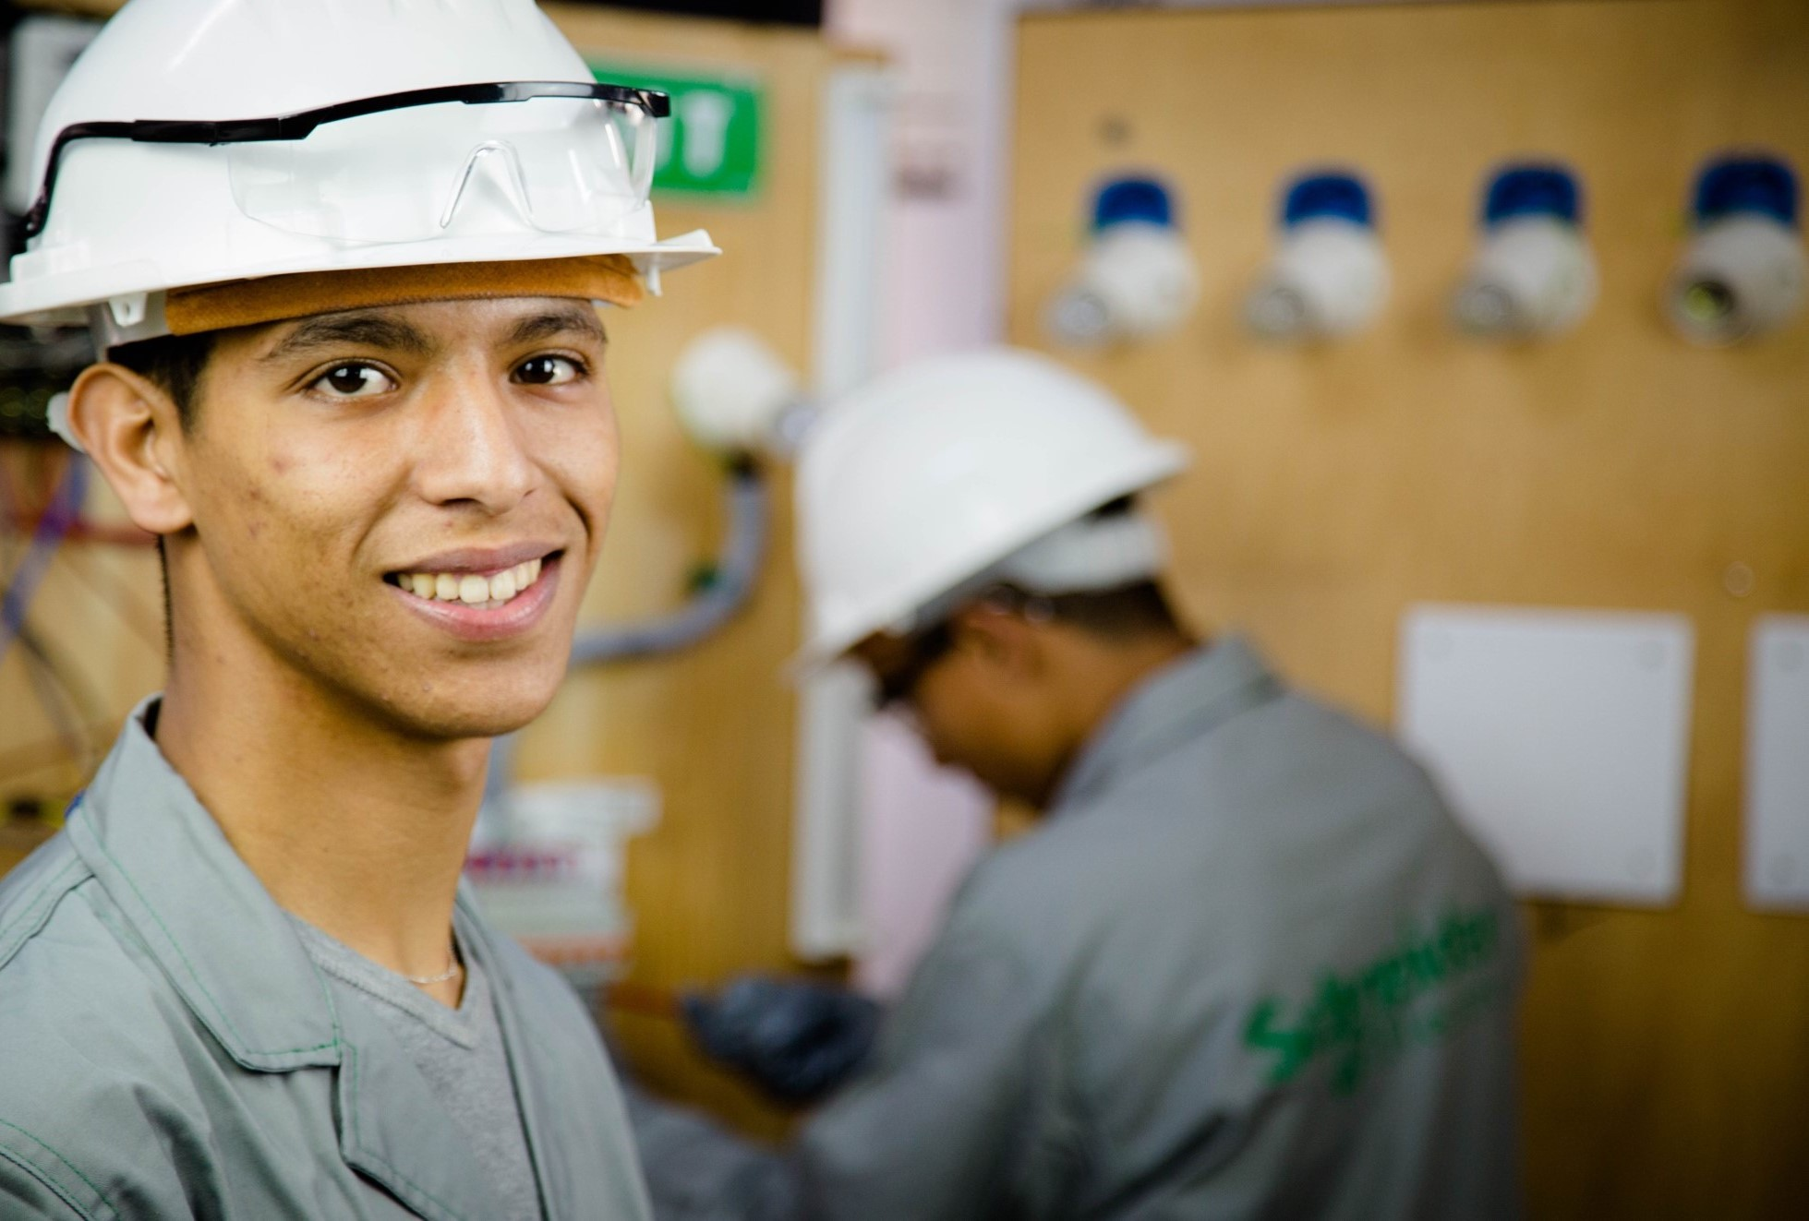
INSTITUT EUROPÉEN DE COOPÉRATION ET DE DÉVELOPPEMENT
Qui sommes-nous ? Des entrepreneurs de développement humain et économique pour former les acteurs responsables de demain

Slide 2
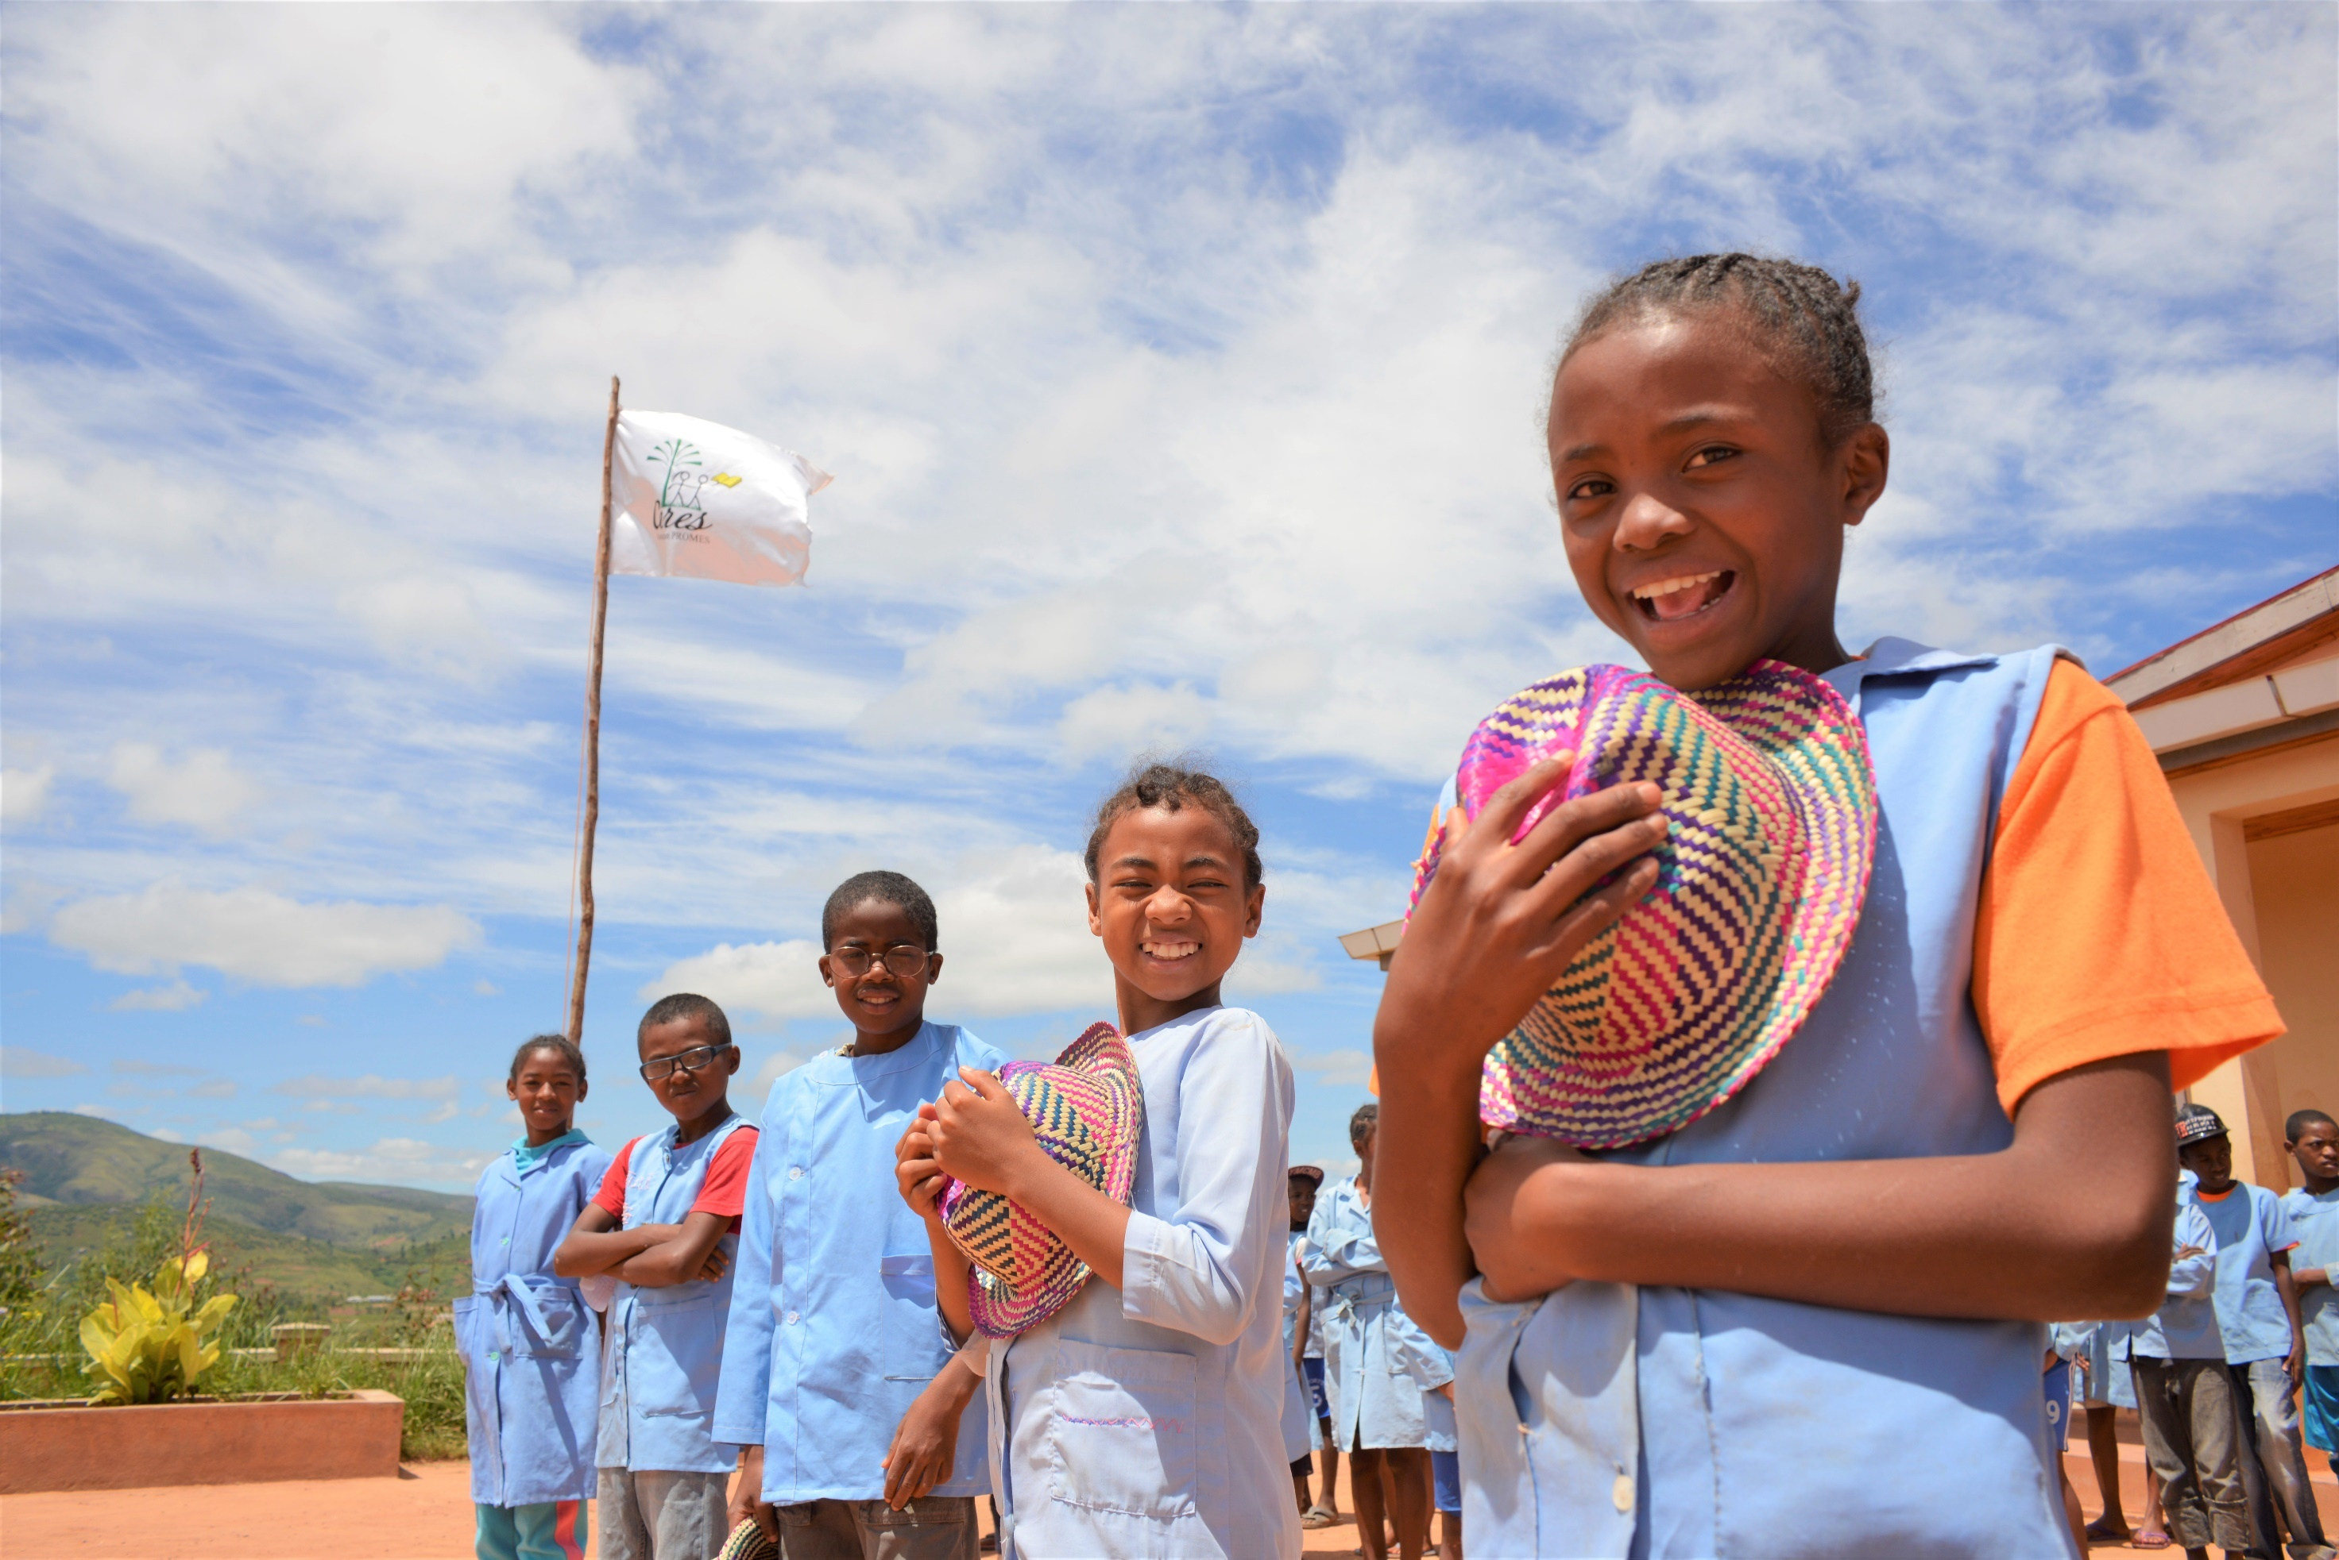
Notre mission ? Bâtir des environnements permettant à toute personne de construire son avenir et une société plus juste

Slide 3
Association de solidarité internationale, dont la mission est reconnue d’utilité publique
Un savoir-faire élaboré depuis bientôt 30 ans
52 projets mis en œuvre dans 15 pays
4 pôles d’intervention (formation professionnelle et emploi, entrepreneuriat, éducation, santé)
Plus de 23 000 enfants, jeunes et adultes éduqués, formés et insérés professionnellement.
Plus de 74 000 patients pris en charge ou bénéficiant de soins de meilleure qualité

Slide 4
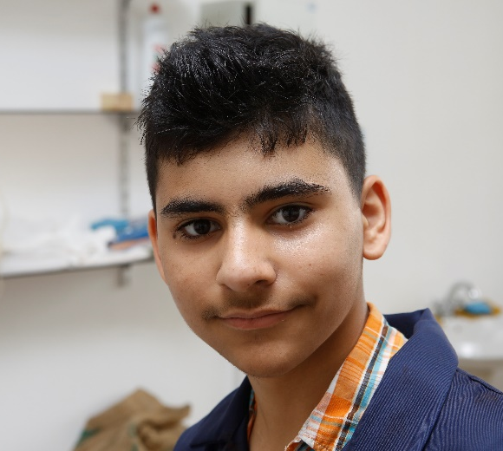
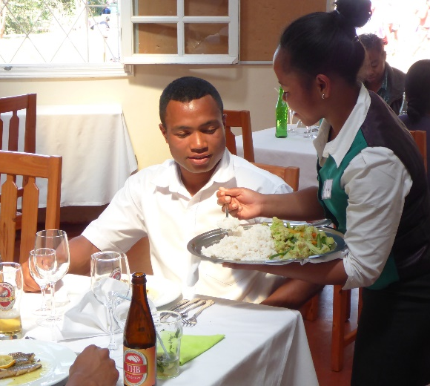
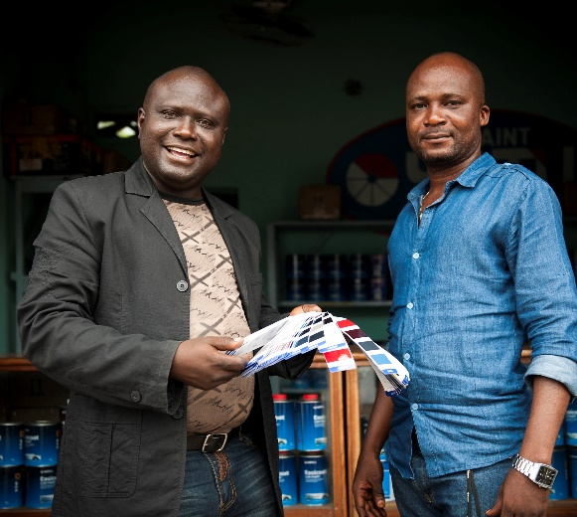
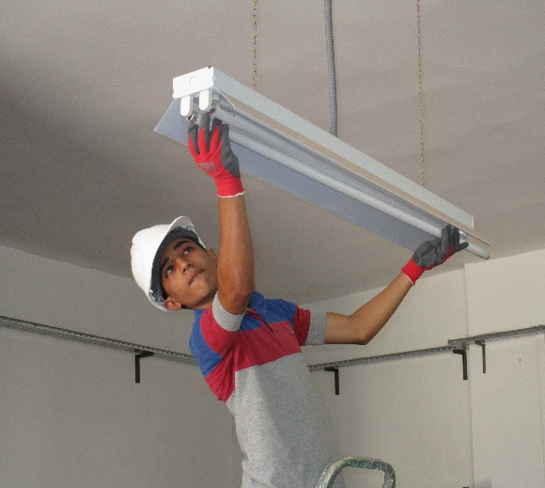
Un regard sur la personne
L’esprit de service
L’audace pour entreprendre
Un engagement professionnel
La patience pour mettre en œuvre
3 VALEURS…
…2 VERTUS

Slide 5
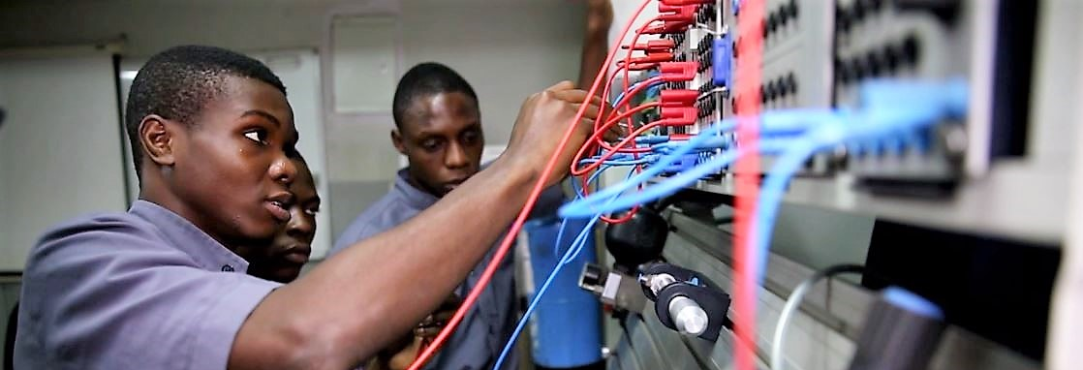
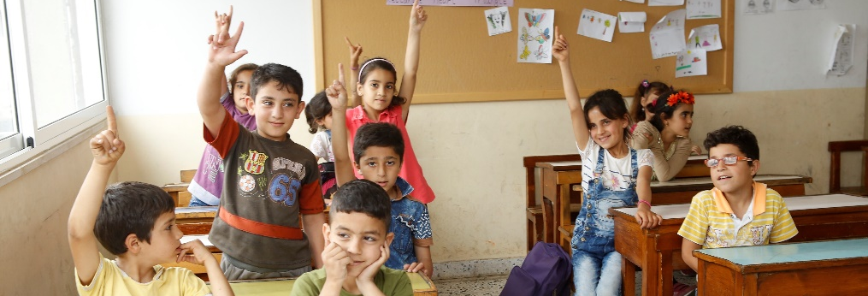
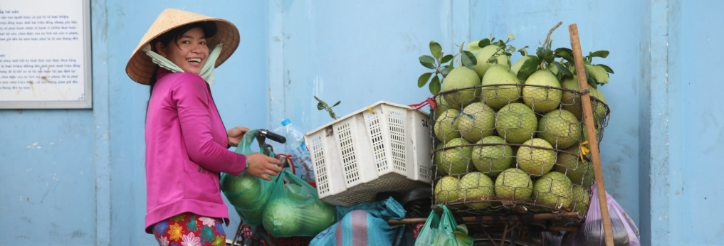
jeunes formés et insérés professionnellement
enfants et adolescents scolarisés
entrepreneurs accompagnés
mères et enfants
12 000
4 000
4 000
3 000
pris en charge dans
des centres de santé
71 000 patients bénéficiant de soins de meilleure qualité
LES PERSONNES BÉNÉFICIAIRES

Slide 6
FORMATION PROFESSIONNELLE ET EMPLOI
- GRAINES D’ESPÉRANCE (GDE) Formation aux métiers de l’industrie, de l’énergie et de la maintenance.
- ÉCOLES FAMILIALES AGRICOLES (EFA)
- Formation aux métiers de l’HÔTELLERIE-RESTAURATION
- FORMATIONS SPÉCIFIQUES ET COURTES – Diverses filières
- ACCÈS À L’EMPLOI
ENTREPRENEURIAT
- APPUI AUX PETITES ENTREPRISES EN MILIEU URBAIN (TPE)
- ENTREPRENEURIAT RURAL
ÉDUCATION
- RENFORCEMENT ÉDUCATIF ET SCOLAIRE (CERES-SESAME)
- ACTIONS EN FAVEUR DES REFUGIÉS OU DES PERSONNES EN SITUATION DE HANDICAP
SANTÉ
- APPUI AUX STRUCTURES DE SANTÉ
- AMÉLIORATION DE LA PRISE EN CHARGE DES PERSONNES ATTEINTES DE DRÉPANOCYTOSE
34%
de l’activité
31%
de l’activité
24%
de l’activité
11%
de l’activité
4 PÔLES D’INTERVENTION

Slide 7
161 collaborateurs IECD sur le terrain
Formation professionnelle et emploi
54 expats
107 contrats locaux
17
45
Entrepreneuriat
Liban
Syrie
Éducation
18%
4%
2
3
Egypte
Santé
Maroc
Collaborateurs IECD
2%
2%
%
Chiffre d’activité
3
Territoires Palestiniens
4%
4
14
Myanmar
1%
Côte d’Ivoire
5
18%
Vietnam
Nigéria
1%
3
1
2%
RDC
Thaïlande
6%
3%
21
Cameroun
2016
13%
22
3
4 GÉOGRAPHIES
Afrique subsaharienne, Madagascar, région Proche-Orient et Afrique du Nord et Asie du Sud-Est
Congo-Brazzaville
21
8%
Madagascar

Slide 8
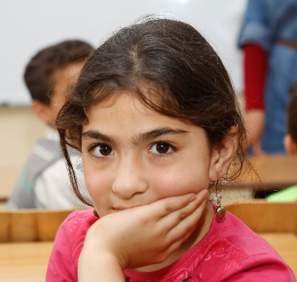
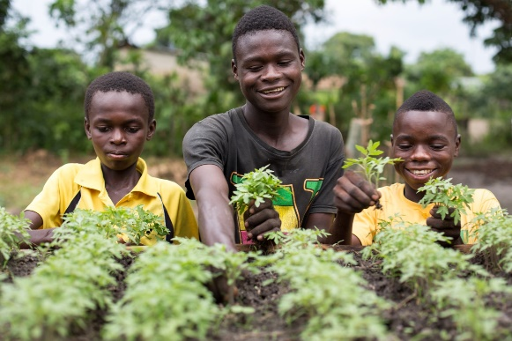
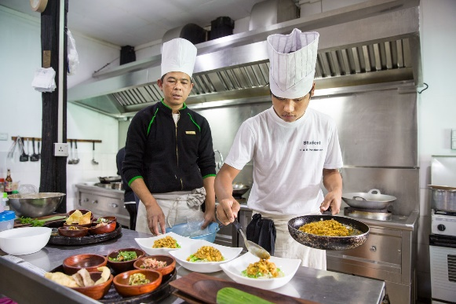
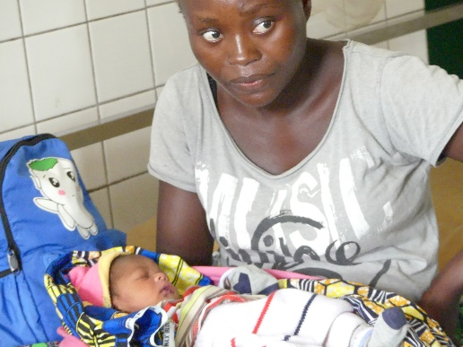
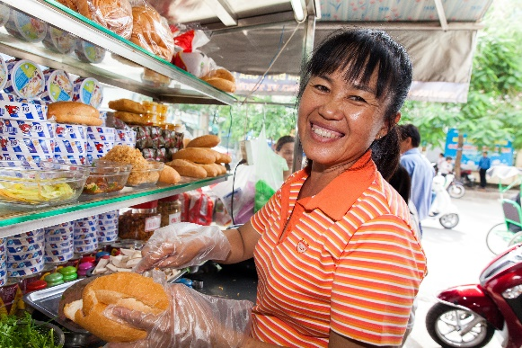
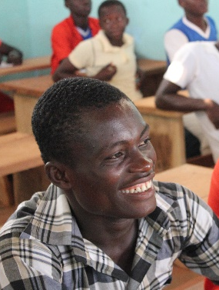
UNE ACTIVITÉ
EN FORTE CROISSANCE…
+ 22 %
… au service d’un plus grand nombre de bénéficiaires dans le monde
Évolution du chiffre d’activité
depuis 2014
50 000 personnes bénéficiaires
80 000 personnes bénéficiaires
94 000 personnes bénéficiaires
2014
2015
2016

Slide 9
Une gestion financière rigoureuse, efficace et transparente
Grâce à des outils de pilotage, de planification et de contrôle interne performants, des évaluations techniques et financières des projets et des audits internes et externes
Une étroite collaboration avec des partenaires engagés
Fonds privés : Entreprises et fondations d'entreprise, associations, fondations philanthropiques, donateurs individuels
Fonds publics : Institutions françaises, Union européenne, collectivités locales, organisations internationales, coopération bilatérale
Quelques exemples:
Quelques exemples:
RESSOURCES FINANCIÈRES

Slide 10
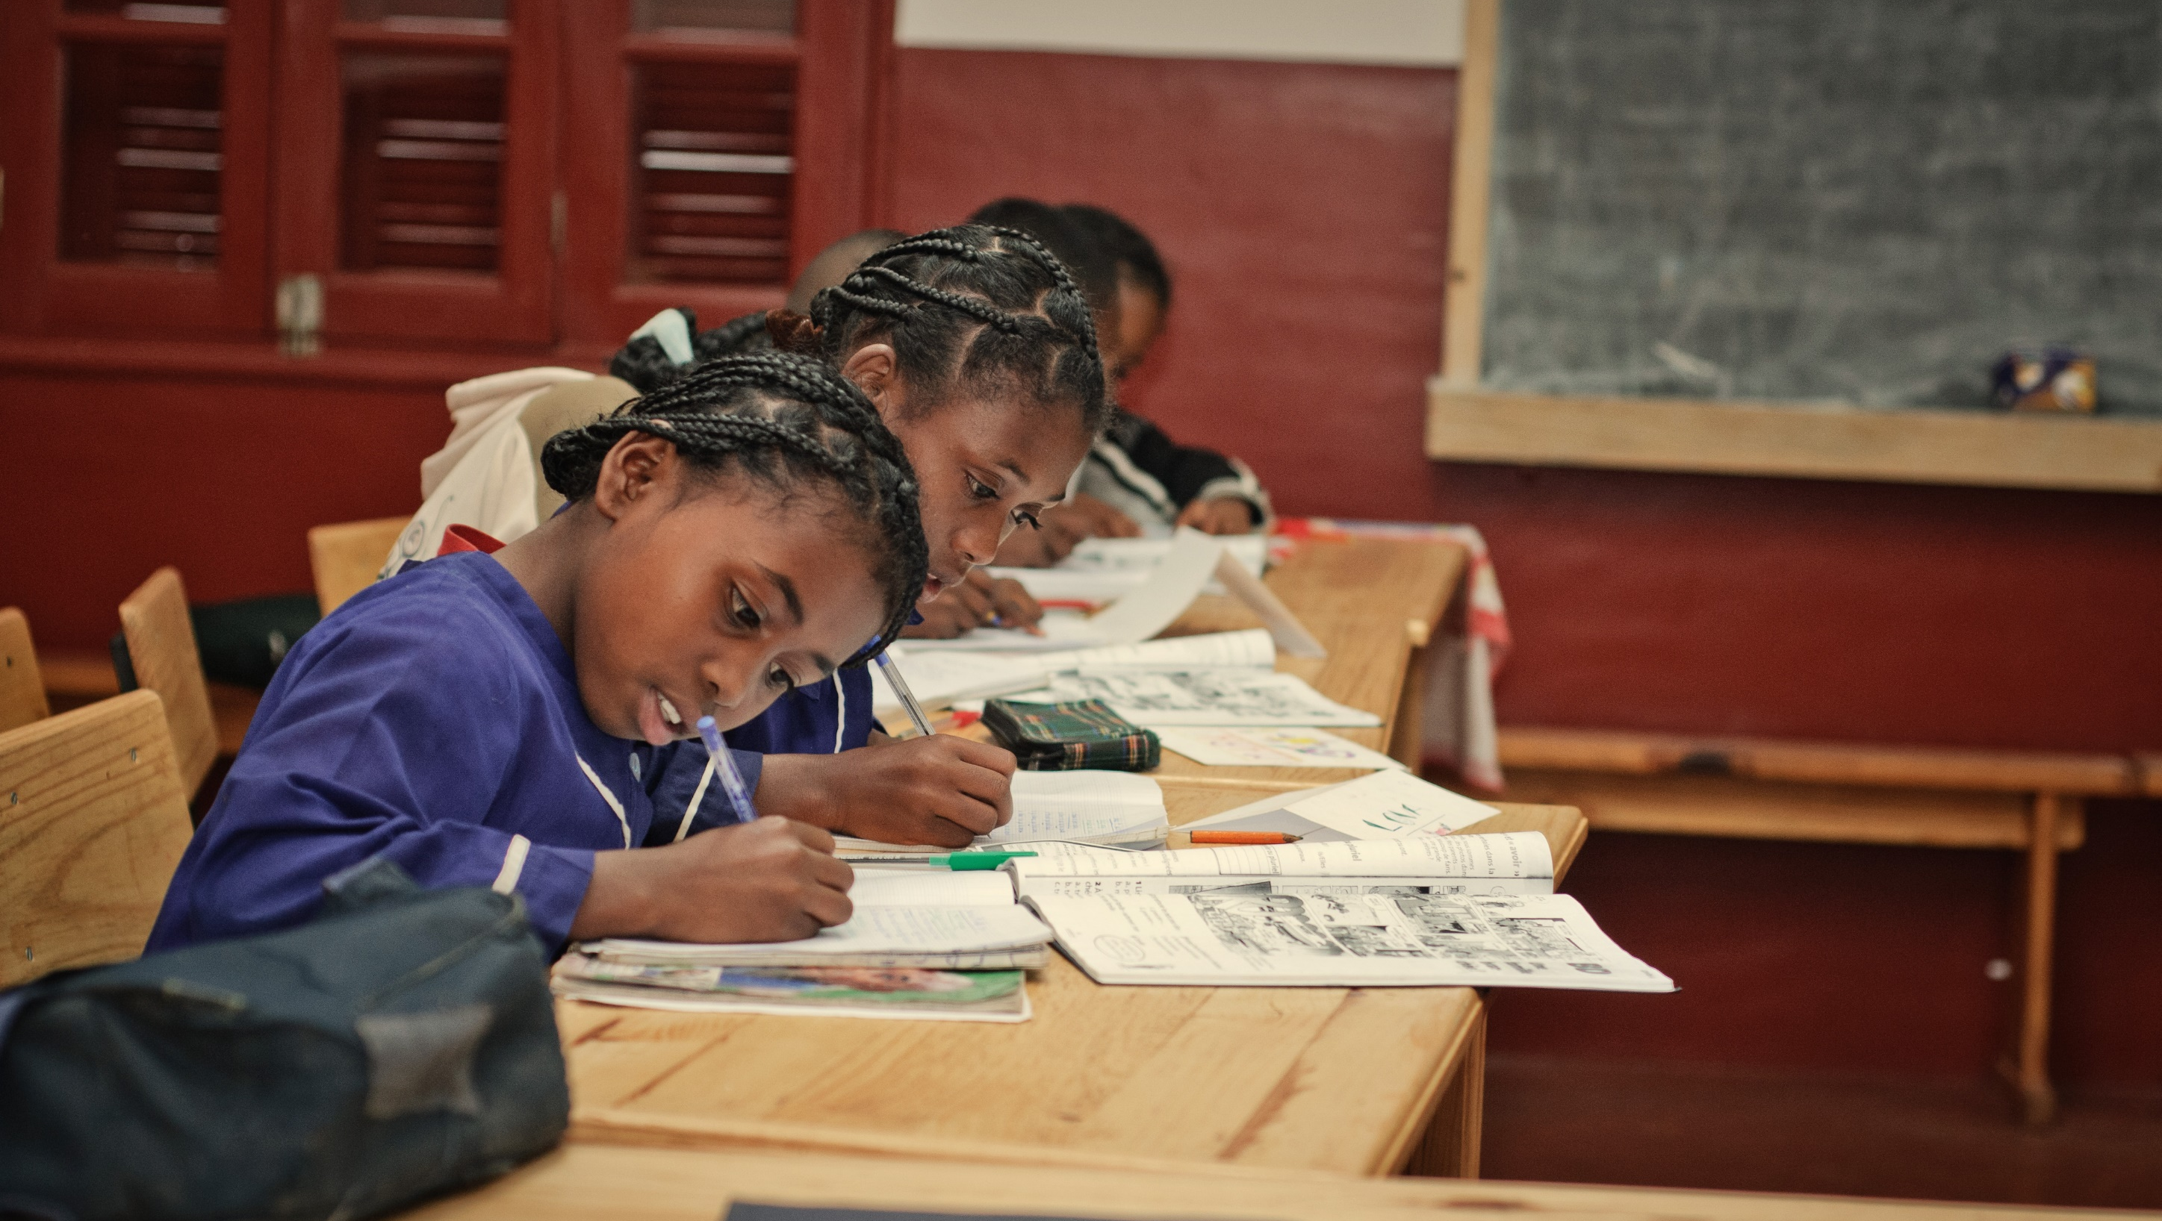
LES 4 PÔLES D’INTERVENTION
DE L’IECD

Slide 11
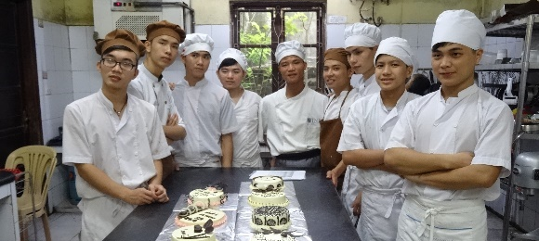
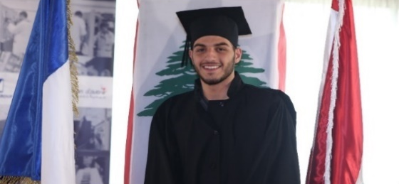
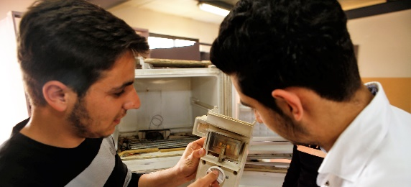
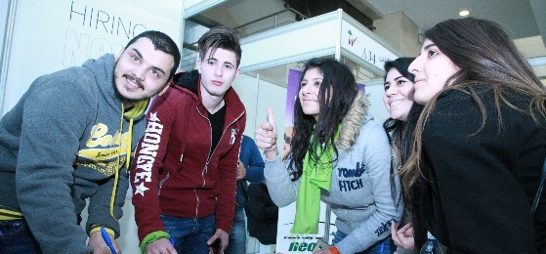
1/4 – FORMATION PROFESSIONNELLE ET EMPLOI Renforcer l’employabilité des jeunes de façon durable
34%
DE L’ACTIVITÉ
23
PROJETS
12
PAYS
MÉTIERS DE L’HÔTELLERIE-RESTAURATION
MÉTIERS DE L’INDUSTRIE, de l’ ÉNERGIE ET DE LA MAINTENANCE
AUTRES MÉTIERS
ET FORMATIONS COURTES
MÉTIERS AGRICOLES
ACCÈS À L’EMPLOI
Former les entrepreneurs ruraux de demain
Former les jeunes défavorisés à des métiers porteurs
Insérer les jeunes dans la dynamique industrielle de leur pays
Répondre rapidement aux besoins des plus précaires
Favoriser l’intégration des jeunes dans le monde du travail
38 Écoles familiales agricoles (EFA)
3 Instituts de formation à l’entrepreneuriat rural (IFER)
2 écoles d’hôtellerie-restauration
3 écoles en boulangerie-pâtisserie
Une plateforme régionale (ASSET)
27 écoles partenaires
Électricité, soudure, informatique, secrétariat, Manucure-pédicure, etc.
Accompagnement à l’insertion professionnelle : 19 bureaux d’orientation et d’emploi
3 ateliers de production pour des jeunes en situation de handicap
Près de 1200 jeunes formés en 2016
Plus de 500 jeunes formés en 2016
Près de 4000 jeunes formés en 2016
Près de 2500 personnes bénéficiaires en 2016
Plus de 3300 jeunes bénéficiaires en 2016
Cameroun, Côte d’Ivoire, RDC
Thaïlande, , Vietnam, Myanmar, Madagascar
Liban, Nigéria, Egypte, Maroc, Côte d’Ivoire, Vietnam
Liban, Syrie
Liban

Slide 12
2/4 - ENTREPRENEURIAT : lutter contre la pauvreté
et stimuler le développement économique
31%
DE L’ACTIVITÉ
13
PROJETS
8
PAYS
APPUI AUX PETITES ENTREPRISES
ENTREPRENEURIAT RURAL
Accompagner les entrepreneurs
dans le développement de leur activité
Soutenir les initiatives entrepreneuriales
du secteur agricole et agroalimentaire
Formations à la gestion et au management
15 Centres de Gestion et de Service (CGS) et 5 antennes mobiles
TRANSFORM : professionnalisation des acteurs de la transformation agroalimentaire
APONH : accompagnement global des producteurs agricoles
Près de 4000 entrepreneurs
ont augmenté leurs revenus et amélioré leurs conditions de vie et celle de leur famille en 2016
245 entrepreneurs, agriculteurs et gérants de petites entreprises agricoles formés en 2016
Cameroun, Côte d’Ivoire, RDC, Madagascar, Congo-Brazzaville, Liban, Territoires palestiniens, Vietnam
Cameroun, Côte d’Ivoire

Slide 13
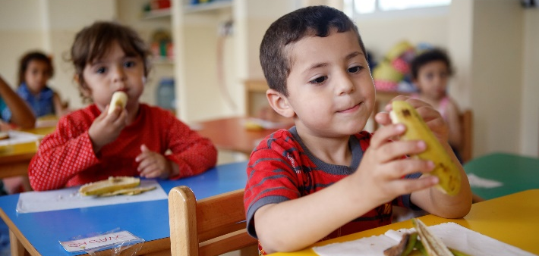
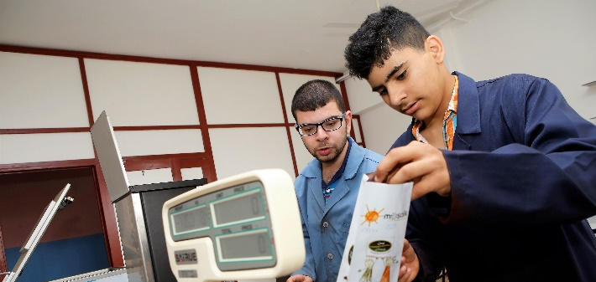
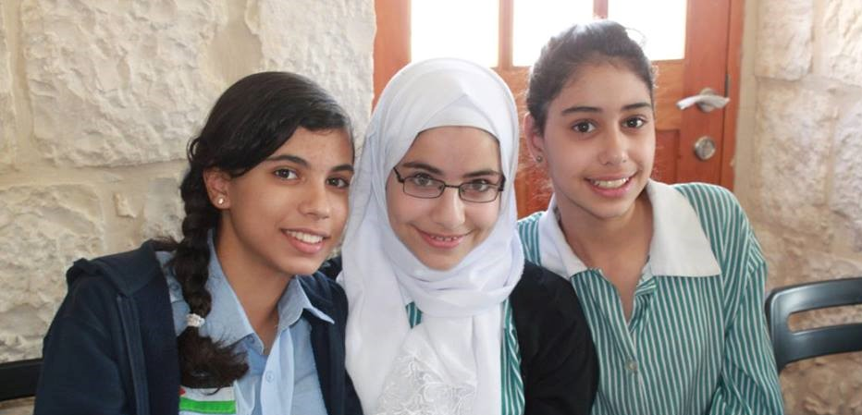
3/4 – ÉDUCATION : permettre aux populations marginalisées d’accéder à l’éducation
24%
DE L’ACTIVITÉ
9
PROJETS
3
PAYS
CENTRES ÉDUCATIFS POUR ENFANTS RÉFUGIÉS SYRIENS
ÉDUCATION POUR JEUNES
EN SITUATION DE HANDICAP
CENTRE ÉDUCATIF ET COMMUNAUTAIRE
D’Al HAMAWI
PROGRAMMES CERES - SESAME
Jeunes ruraux
touchés par la pauvreté
Jeunes refugiés
déscolarisés par l’exil
Jeunes exclus du système scolaire traditionnel
Jeunes en situation
de décrochage scolaire
CERES : accompagnement du collège au baccalauréat
SESAME : accompagnement dans les études supérieures
3 centres : Janah, Tripoli et Al Qaa
Ecole spécialisée MOSAIK
Centre de ressource et d’orientation Trait d’Union
Situé à Jérusalem Est
Près de 1000 enfants et jeunes accompagnés en 2016
Plus de 700 enfants accueillis
en 2016
80 enfants en situation de handicap suivis en 2016
Plus de 200 enfants et adolescents accueillis en 2016
(8 à 15 ans)
Madagascar
Liban
Liban
Territoires Palestiniens

Slide 14
4/4 - SANTÉ : renforcer les structures de santé et améliorer la prise en charge des malades
11%
DE L’ACTIVITÉ
8
PROJETS
5
PAYS
APPUI AUX STRUCTURES DE SANTÉ
AMÉLIORATION DE LA PRISE EN CHARGE DES PERSONNES ATTEINTES DE DRÉPANOCYTOSE
Améliorer la qualité des soins hospitalier et la prise en charge des femmes et des enfants vulnérables
Améliorer la prise en charge des personnes drépanocytaires
Accompagnement de la Plateforme d’Appui, de Formation et de Veille sur la Drépanocytose (PAFOVED)
Renforcement du Réseau d’Études de la drépanocytose en Afrique Centrale (REDAC)
8 structures de santé accompagnées
Plus de 71 000 personnes bénéficiant de soins de meilleure qualité en 2016
Plus de 3000 enfants et adultes drépanocytaires pris en charge en 2016
Congo-Brazzaville (Pointe-Noire)
RDC, Madagascar, Cameroun, Congo-Brazzavile

Slide 15
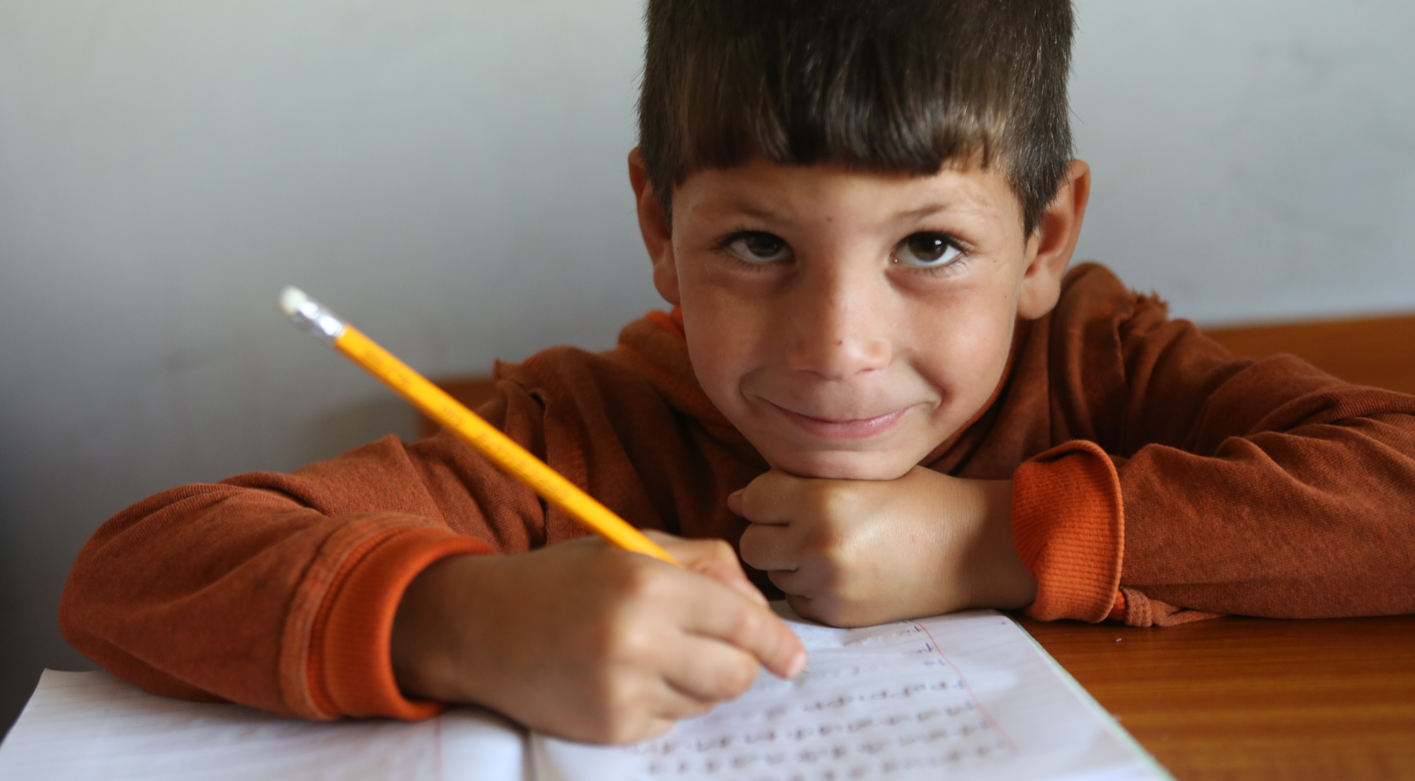
Merci de votre attention !
Plus de détail sur les projets & programmes de l’IECD sur www.iecd.org

